Slide 1
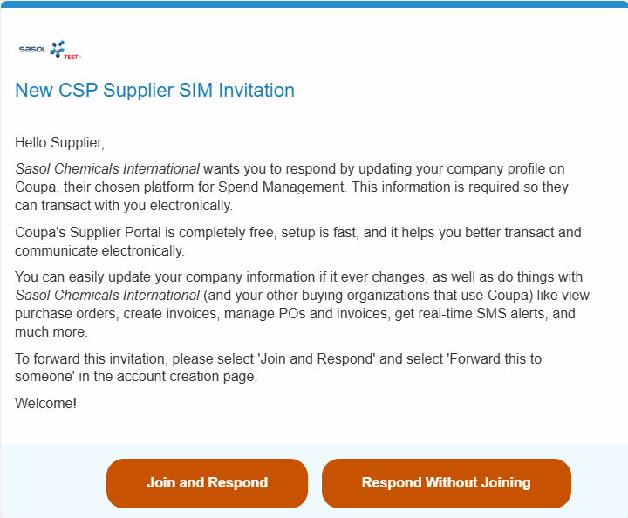

Ziel dieses Dokuments ist es, Sie durch die Sasol-spezifischen Anforderungen des SIM-Formulars (Supplier Information Management Form) zu führen, damit Sie Ihr Onboarding bei Sasol abschließen können. Dieser Leitfaden richtet sich an Lieferanten, die bereits ein Coupa-Lieferantenprofil erstellt haben.
Erste Schritte
Zunächst erhalten Sie eine E-Mail-Benachrichtigung von Sasol mit der Aufforderung, das SIM-Formular (Supplier Information Management) im CSP auszufüllen.
Klicken Sie auf „Join and Respond“ , um zu beginnen.
1
Hinweis:
Bitte überprüfen Sie auch Ihren Spam-Ordner auf diese E-Mail und beachten Sie, dass diese Einladung nach 48 Stunden abläuft. Das bedeutet, dass Sie diesen Link danach nicht mehr verwenden können.

Slide 2
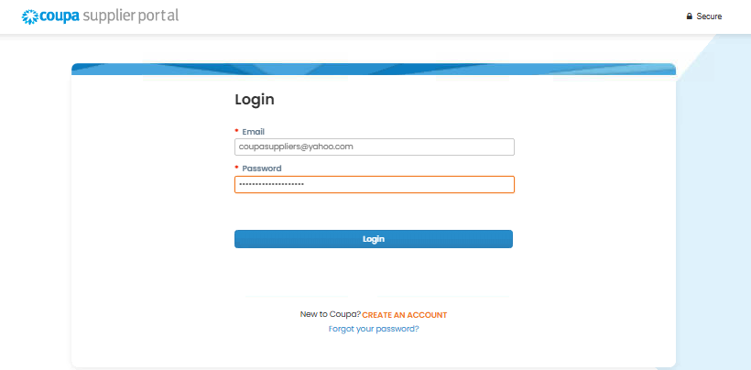
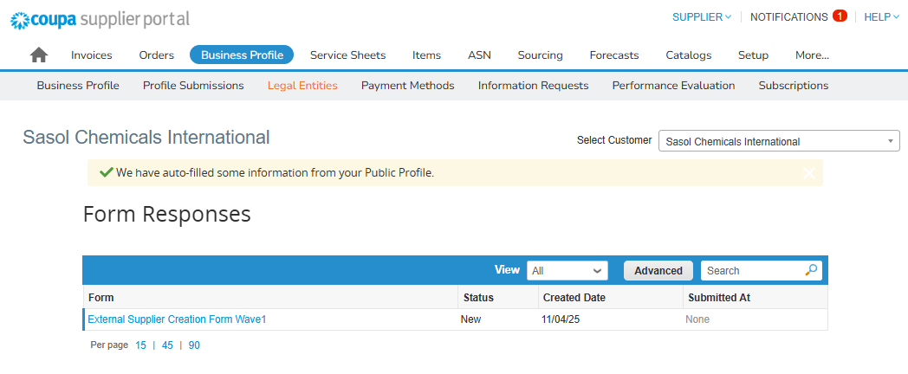
Melden Sie sich mit Ihren zuvor festgelegten Zugangsdaten bei Coupa an.
2
Auf Ihrer Startseite finden Sie das Formular, das auf Ihre Eingaben wartet. Um mit der Beantwortung zu beginnen, klicken Sie auf den Formularnamen.
3

Slide 3
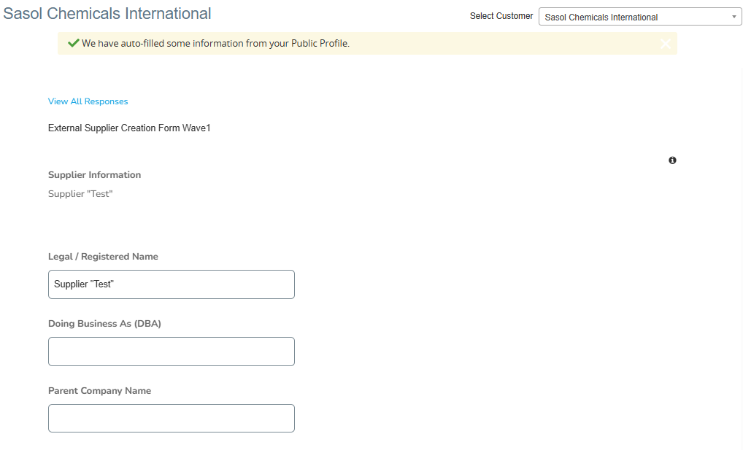
Falls Sie offene SIM-Formulare von mehreren Kunden haben, wählen Sie bitte Sasol im Dropdown-Feld „Customer“ aus.
  Wie unten erwähnt, sind einige der Daten bereits vorausgefüllt. Falls es Unstimmigkeiten gibt, korrigieren Sie diese bitte.
4
Hinweis:
In diesem gesamten Dokument sind alle mit „*“ gekennzeichneten Felder systemseitig Pflichtfelder. Es kann jedoch auch Felder geben, die von Sasol verlangt werden, und Coupa lässt Sie das Formular nicht absenden, wenn diese nicht ausgefüllt sind. Sobald Sie auf „Submit“ klicken, werden diese rot hervorgehoben.

Slide 4
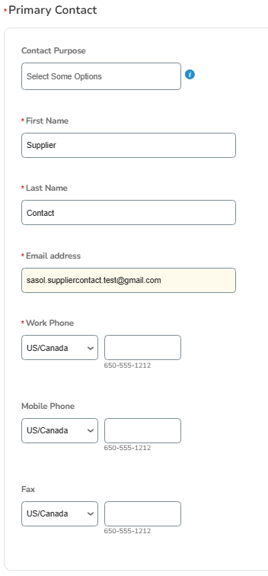
Primary Contact Information
Der Coupa Primary Contact ist der Administrator und offizielle Vertreter Ihres Lieferantenkontos und verantwortlich für die Einrichtung, die Benutzerverwaltung und als Hauptkommunikationskanal mit den Einkäufern. Einige der Daten werden auf Grundlage Ihres Kontos vorausgefüllt. Falls es Unstimmigkeiten gibt, korrigieren Sie diese bitte.
5

Slide 5
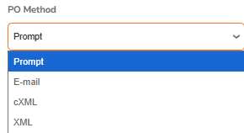
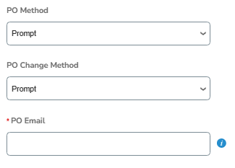
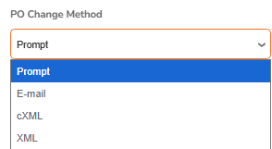
Order Transmission Method
Die Order Transmission Methods legen fest, wie Bestellungen (POs) und Bestelländerungen an Sie übermittelt werden. Sie steuern den Kommunikationskanal (z. B. E-Mail, cXML, Supplier Portal), über den Sie neue Bestellungen und alle nachfolgenden Aktualisierungen oder Änderungen erhalten. Dies ist in der Regel auf Grundlage Ihrer Vereinbarung mit Sasol vorausgefüllt.
Das Feld PO Email in Coupa ist die spezifische E-Mail-Adresse, an die Bestellungen (POs) und/oder Benachrichtigungen über Bestelländerungen gesendet werden. Sie können die passende Option aus der Dropdown-Liste des jeweiligen Feldes auswählen.
6
7
Hinweis:
Derzeit unterstützt Coupa für Sasol nur die folgenden Übermittlungsmethoden: Prompt (keine Ausgabe generiert, aber die Bestellung ist im CSP sichtbar), E-Mail, cXML.

Slide 6
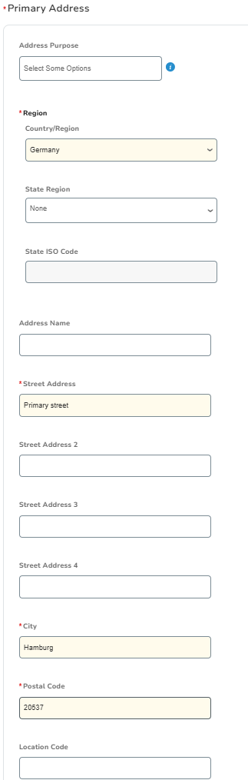
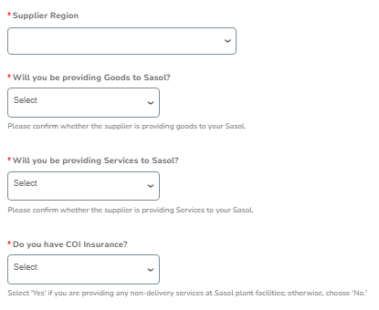
Primary Address
Die Primary Address ist die Hauptgeschäftsadresse eines Lieferanten. Es ist der offizielle Standort, den Einkäufer im System mit dem Lieferanten und auch mit den Bank Transfer-Informationen verknüpfen.
8
Hinweis:
Abhängig von Ihren Antworten werden im obigen Abschnitt weitere bedingte Fragen angezeigt (siehe nächste Folie).

Slide 7
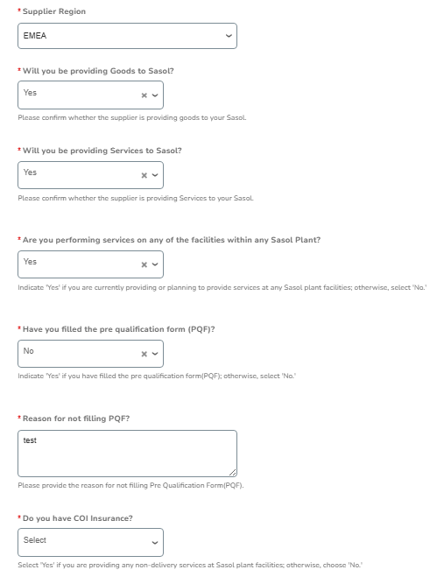
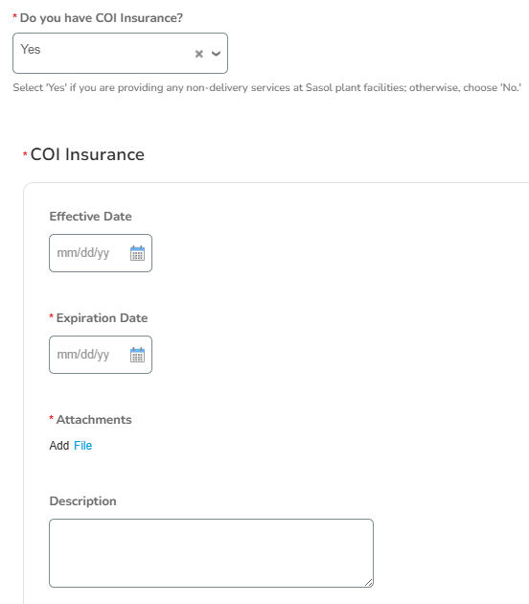
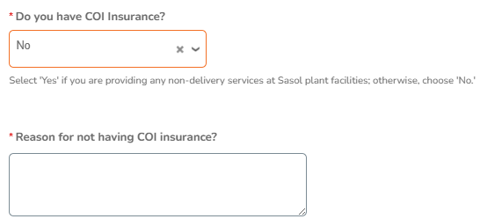
Additional Information
Jede zusätzliche Frage löst hilfreiche Vorschläge am unteren Rand des Antwortfeldes aus.

Slide 8
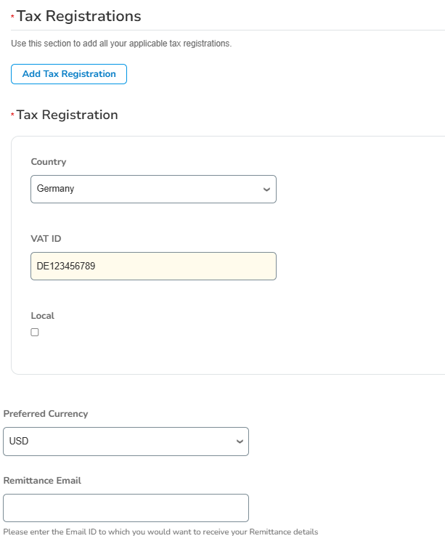
Tax Information
Der Abschnitt „Tax Registration“ wird aus Ihrem Konto vorausgefüllt. Bitte stellen Sie sicher, dass die Daten korrekt sind und von Sasol in künftigen Transaktionen verwendet werden können.
Falls Ihrem Profil weitere Angaben zur Tax Registration hinzugefügt werden müssen, verwenden Sie bitte die untenstehende Option.
10
9

Slide 9
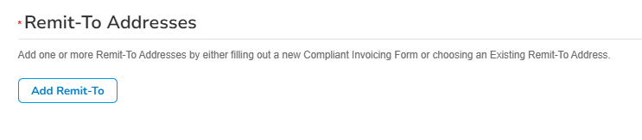
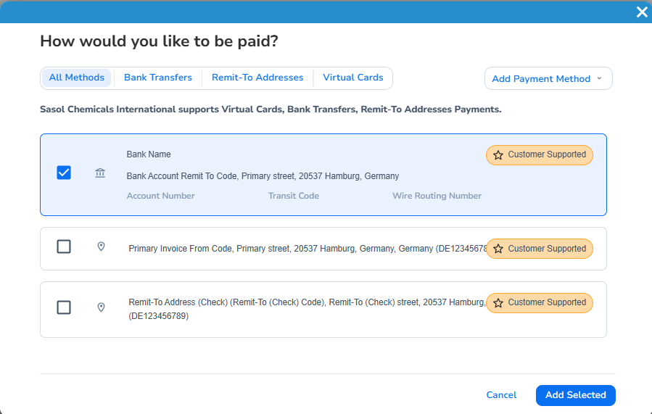
Remit-To Information
Die Remit-To Address ist entscheidend, da sie Sasol mitteilt, wohin die Zahlung für Ihre Rechnungen gesendet werden soll. Ohne sie können Rechnungen nicht konform, verzögert oder sogar abgelehnt werden, da die meisten Länder aus steuerlichen und rechtlichen Gründen einen gültigen Remit-To-Standort verlangen.
Falls Sie bereits eine Remit-To Address zu Ihrem Profil hinzugefügt haben, verwenden Sie bitte die Option „Add“ unten, um die passende auszuwählen. Sie können zwischen den verschiedenen Zahlungsmethoden wechseln: Bank Transfers, Remit-To, Virtual Cards, soweit für Sasol zutreffend.
  Nach dem Hinzufügen müssen Sie dem Formular einige zusätzliche (Sasol-spezifische) Informationen hinzufügen.
Falls eine neue Adresse hinzugefügt werden muss, folgen Sie bitte den Schritten in Folie 13 & 14.
11a
12
11b

Slide 10
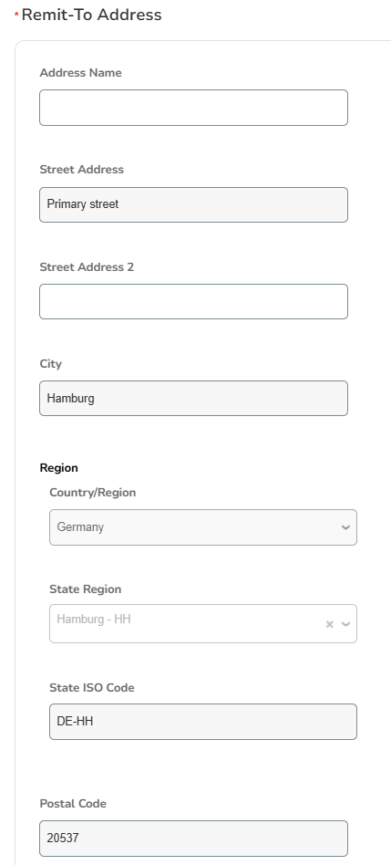
Remit-To Additional Information
Die meisten Informationen sind bereits aus den Zahlungsinformationen vorausgefüllt, die Sie bei der Erstellung Ihres Coupa-Lieferantenkontos angegeben haben.
Bitte überprüfen Sie alle diese Informationen und korrigieren Sie etwaige Unstimmigkeiten.

Slide 11
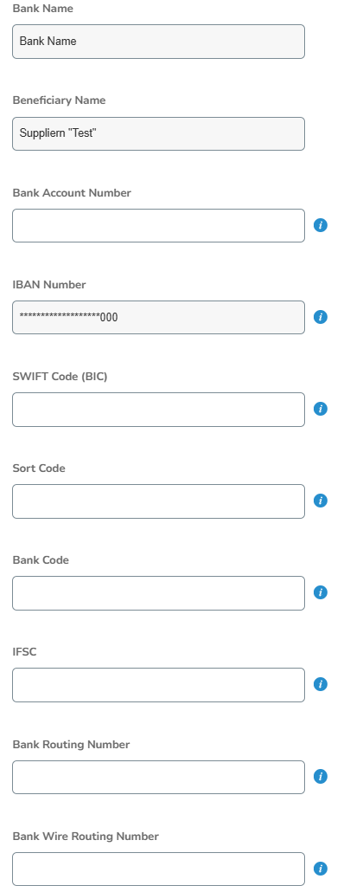
Remit-To Additional Information (1/2)
Hinweis:
Mit (*) gekennzeichnete Felder sind für Deutschland verpflichtend. Die übrigen Felder werden möglicherweise für UK, NL, SK benötigt. Bitte prüfen Sie CoupaCompass.
(*) Muss zwischen 1 und 34 Zeichen lang sein, ohne Leerzeichen (alphanumerisch)
(*) Muss zwischen 5 und 34 Zeichen lang sein, ohne Leerzeichen (alphanumerisch)
(*) Muss 8 / 11 Zeichen lang sein, ohne Leerzeichen (alphanumerisch, die ersten 6 müssen Buchstaben sein)
Muss 6 Ziffern lang sein
Eingabe zwischen 1 und 20 Zeichen, ohne Leerzeichen (alphanumerisch)
Muss 11 Zeichen lang sein, ohne Leerzeichen (alphanumerisch)
Bank Routing Number muss 9 Ziffern lang sein
Bank Wire Routing Number muss 9 Ziffern lang sein

Slide 12
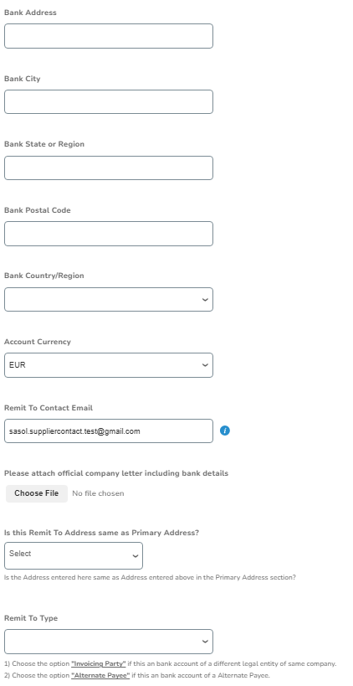
Remit-To Additional Information (2/2)

Slide 13
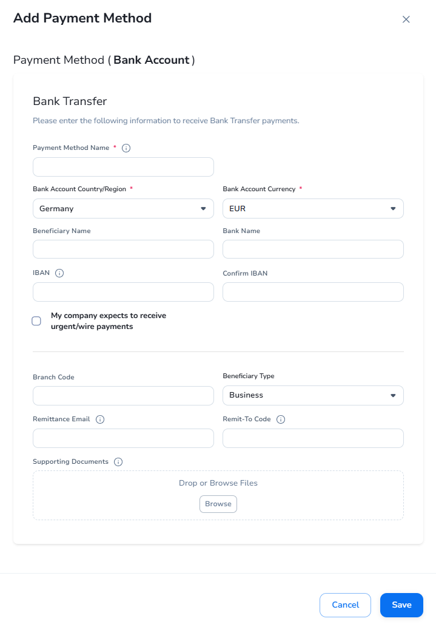
Hinzufügen einer neuen Zahlungsmethode – Bank Account
Wenn Sie Ihren Zahlungsmethoden ein neues Bank Account hinzufügen möchten, füllen Sie bitte die untenstehenden Felder (gelb hervorgehoben) aus und speichern Sie das Formular.

Slide 14
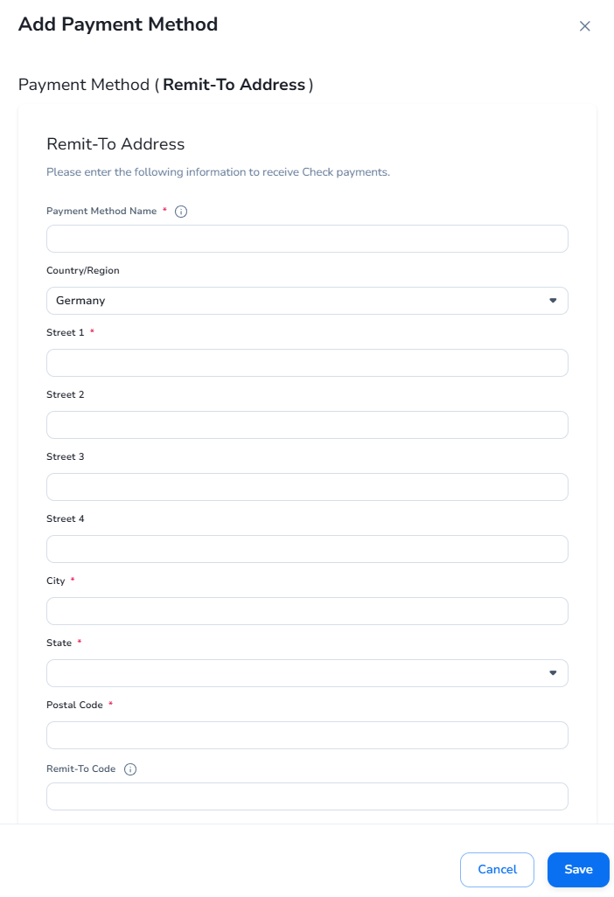
Hinzufügen einer neuen Zahlungsmethode – Remit-To Address
Wenn Sie Ihren Zahlungsmethoden eine neue Remit-To Address hinzufügen möchten, füllen Sie bitte die untenstehenden Felder (gelb hervorgehoben) aus und speichern Sie das Formular.

Slide 15
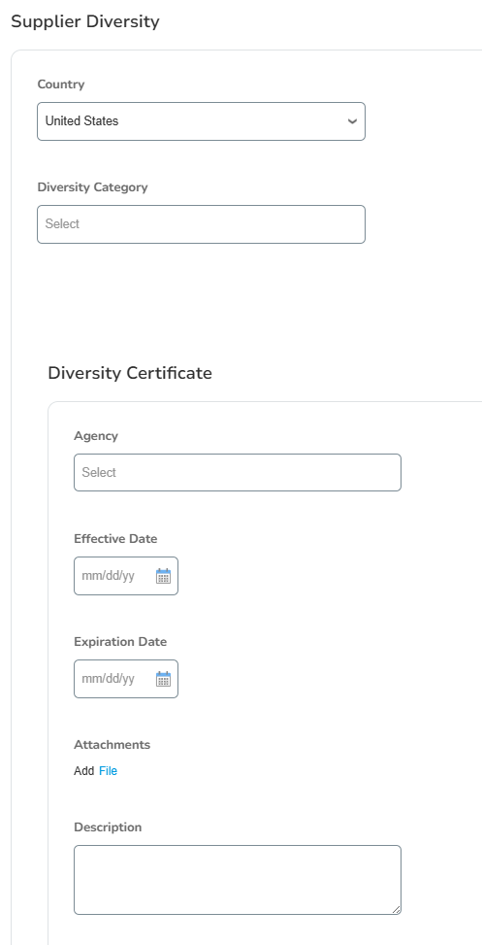
Supplier Diversity
Dies ist kein Pflichtabschnitt, aber er ist wichtig, da er es Sasol ermöglicht, die Lieferantenvielfalt zu erfassen, zu berichten und zu fördern, was inklusive Beschaffungspraktiken und die Einhaltung von Diversitätszielen unterstützt.

Slide 16
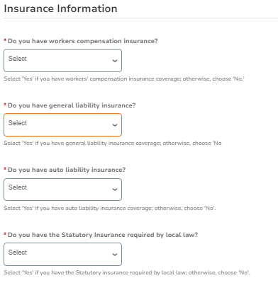
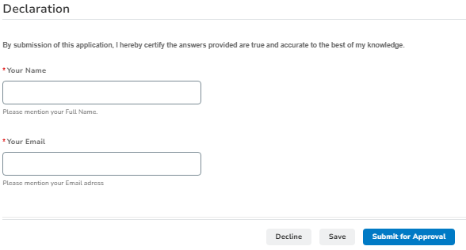
Insurance Information
Die beiden untenstehenden Abschnitte sind verpflichtend. Bitte füllen Sie die Informationen aus und reichen Sie Ihr Formular zur Genehmigung durch Sasol ein.

Slide 17
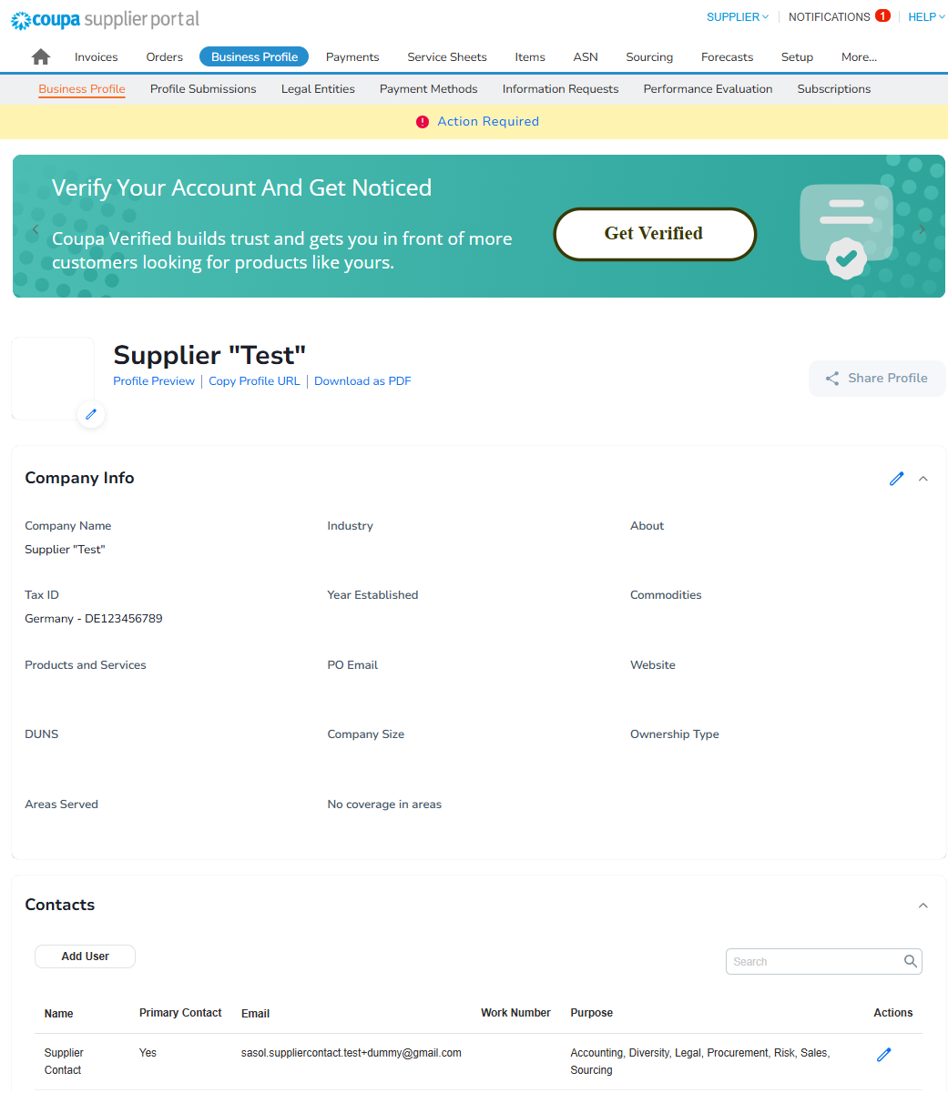
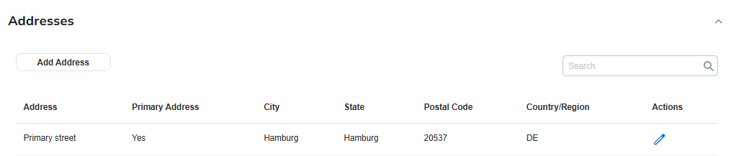
Falls sich Ihre Unternehmensinformationen (z. B. Zertifikate, Kontaktdaten usw.) ändern, aktualisieren Sie bitte Ihr Profil im CSP so bald wie möglich.
Aktualisierung Ihrer Informationen
Melden Sie sich beim CSP an und klicken Sie auf das Stiftsymbol, um die betreffenden Angaben zu bearbeiten.

